Slide 1

Micromobilidade elétrica
Pedro Cerqueira – a14157

Slide 2
Micromobilidade elétrica
Este trabalho consiste no desenvolvimento de um sistema distribuído que permite agilizar o aluguer de viaturas elétricas no cenário de micromobilidade urbana, gerindo todo o processo e disponibilizando informação como a localização do veículo mais próximo e trajeto mais rápido.

Slide 3
objetivos
Design de uma arquitetura de microservices;
Utilização de microservices: boas práticas, segurança, etc;
Interação com sistemas de base de dados NoSQL;
Interação com contentorização de aplicações;
Aplicação das boas práticas durante o desenvolvimento da aplicação.

Slide 4
PrincipaIS REQUISITOS
Implementação de perfil e permissões a partir do perfil do utilizador;
Inserir um veiculo e tipo de veiculo;
Reconhecimento de idade e género a partir de uma fotografia;
Obter rota mais rápida e distância entre dois pontos
Alugar um veiculo;
Integração com dispositivos IoT, com o Node-Red, no sentido de simular o comportamento do veículo.

Slide 5
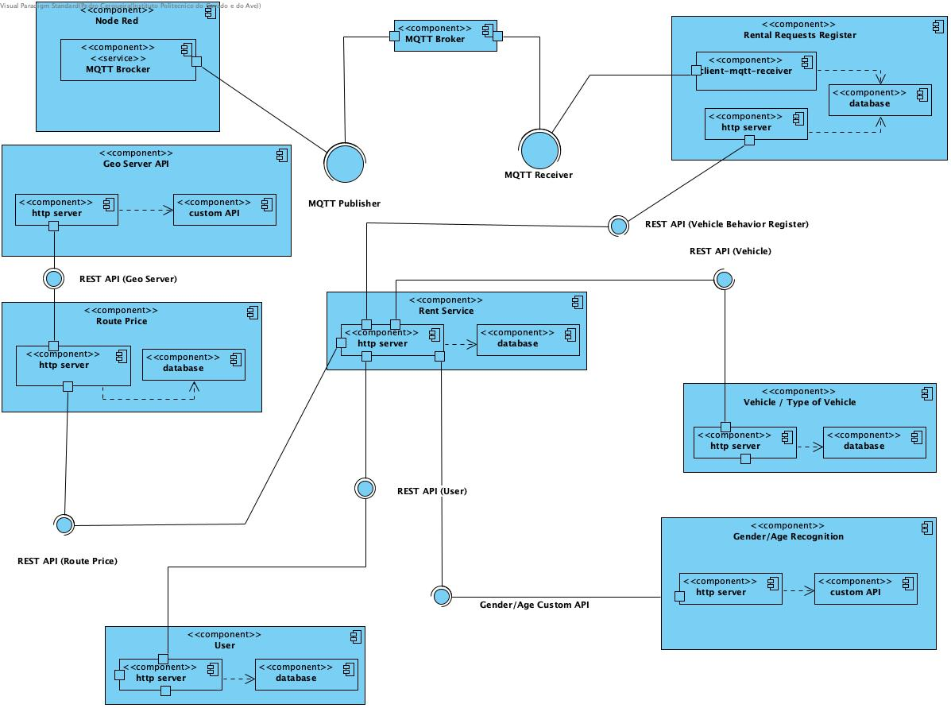
Diagrama de componentes

Slide 6
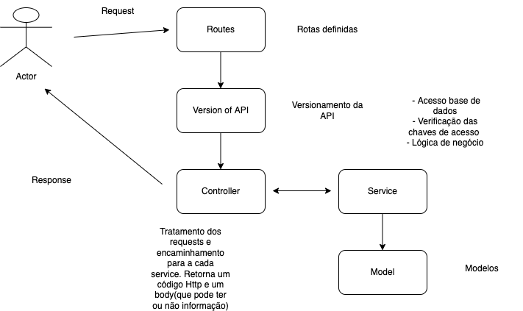
aRQUITETURA dos serviços
Separação de conceitos;
Camada Service;
Versionamento da API;
Reutilização de código;

Slide 7









Tecnologias utilizadas

Slide 8
DEMO

Slide 9

Análise de resultadOs
Implementação de todos os requisitos inicialmente planeados;
Solução robusta: consistente, segura e com um bom desempenho;
Solução flexível e facilmente extensível a novos requisitos.

Slide 10
Principais dificuldades
Node-Red
Portainer

Slide 11
Discussão

Slide 12
obrigado
Pedro Cerqueira – a14157

